Slide 1







TOÁN

Slide 2

Yêu cầu cần đạt
- Đọc và mô tả được các số liệu ở dạng bảng.
- Nêu được một số nét đơn giản ở bảng số liệu.
- Nhận biết và mô tả được các khả năng xảy ra ( có tính ngẫu nhiên) của một sự kiện.
- Qua việc mô tả các hiện tượng quan sát được diễn giải câu trả lời được đưa ra. HS có thể hình thành và phát triển năng lực tư duy và lập luận toán học
- Cùng với hoạt động trên, qua hoạt động diễn đạt và trả lời câu hỏi ( bằng cách nói hoặc viết) mà giáo viên đặt ra sẽ giúp HS phát triển năng lực giao tiếp toán học

Slide 3


Slide 4


Slide 5


Slide 6
1
Cho bảng số liệu về số học sinh đã đến thư viện vào mỗi buổi sáng và chiều trong một tuần học.
Thứ
 | Thứ Hai | Thứ Ba | Thứ Tư | Thứ Năm | Thứ Sáu
Sáng | 40 | 35 | 60 | 65 | 60
Chiều | 60 | 40 | 35 | 60 | 65
Buổi
Dựa vào bảng trên trả lời câu hỏi:
a) Mỗi cột của bảng cho biết điều gì? Mỗi hàng của bảng cho biết điều gì?
b) Trong ngày thứ Ba, có bao nhiêu học sinh đến thư viện vào mỗi buổi?
c) Có bao nhiêu học sinh đến thư viện vào mỗi buổi chiều?

Slide 7
Thứ
 | Thứ Hai | Thứ Ba | Thứ Tư | Thứ Năm | Thứ Sáu
Sáng | 40 | 35 | 60 | 65 | 60
Chiều | 60 | 40 | 35 | 60 | 65
Buổi
a) Mỗi cột của bảng cho biết điều gì? Mỗi hàng của bảng cho biết điều gì?
a) Mỗi cột của bảng cho biết số học sinh đến thư viện mỗi ngày từ thứ hai đến thứ sáu.
Mỗi hàng của bảng cho biết số học sinh đến thư viện mỗi buổi sáng và chiều từ thứ hai đến thứ sáu.

Slide 8
Thứ
 | Thứ Hai | Thứ Ba | Thứ Tư | Thứ Năm | Thứ Sáu
Sáng | 40 | 35 | 60 | 65 | 60
Chiều | 60 | 40 | 35 | 60 | 65
Buổi
b) Trong ngày thứ Ba, có bao nhiêu học sinh đến thư viện vào mỗi buổi?
b) Trong ngày thứ Ba, có 35 học sinh đến thư viện vào buổi sáng; có 40 học sinh đến thư viện vào buổi chiều.

Slide 9
Thứ
 | Thứ Hai | Thứ Ba | Thứ Tư | Thứ Năm | Thứ Sáu
Sáng | 40 | 35 | 60 | 65 | 60
Chiều | 60 | 40 | 35 | 60 | 65
Buổi
c) Có bao nhiêu học sinh đến thư viện vào mỗi buổi chiều?
c) Số học sinh đến thư viện vào mỗi buổi chiều là:
Thứ Hai: 60 học sinh
Thứ Ba: 40 học sinh
Thứ Tư: 34 học sinh
Thứ Năm: 60 học sinh
Thứ Sáu: 65 học sinh

Slide 10
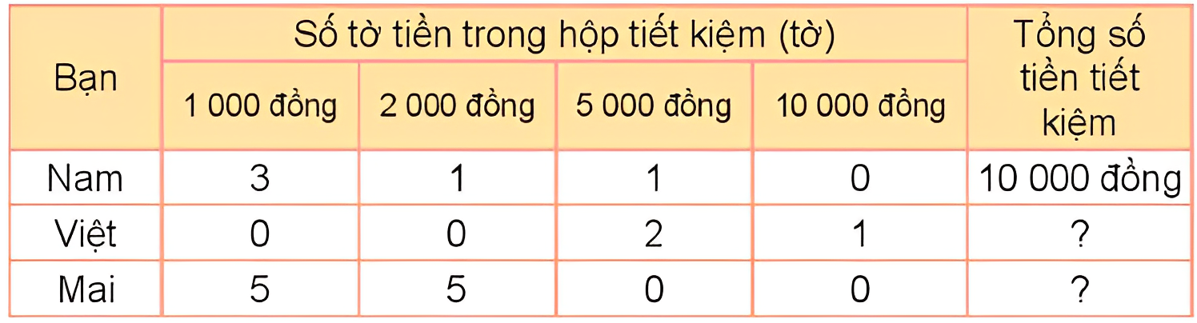
2
Cho bảng số liệu về số tiền tiết kiệm được của các bạn Nam, Việt và Mai trong một tuần.
a) Tính số tiền tiết kiệm được của Việt và của Mai.
b) Bạn nào tiết kiệm được nhiều nhất? Bạn nào tiết kiệm được ít tiền nhất?
c) Các bạn dự định dùng tiền tiết kiệm trong tuần đó để mua truyện. Biết 1 quyển truyện có giá 13 000 đồng. Hỏi những bạn nào đã có đủ tiền mua truyện?

Slide 11
2
20 000 đồng
15 000 đồng
a) Số tiền tiết kiệm của Việt là
5 000 x 2 + 10 000 = 20 000 đồng.
Số tiền tiết kiệm của Mai là
1 000 x 5 + 2 000 x 5 = 15 000 đồng

Slide 12
2
20 000 đồng
15 000 đồng
b) Việt tiết kiệm được nhiều tiền nhất; Nam tiết kiệm được ít tiền nhất.
c) Ta có 20 000 đồng > 13 000 đồng;
15 000 đồng > 13 000 đồng.
Vậy bạn Việt, Mai đã có đủ tiền mua truyện.

Slide 13
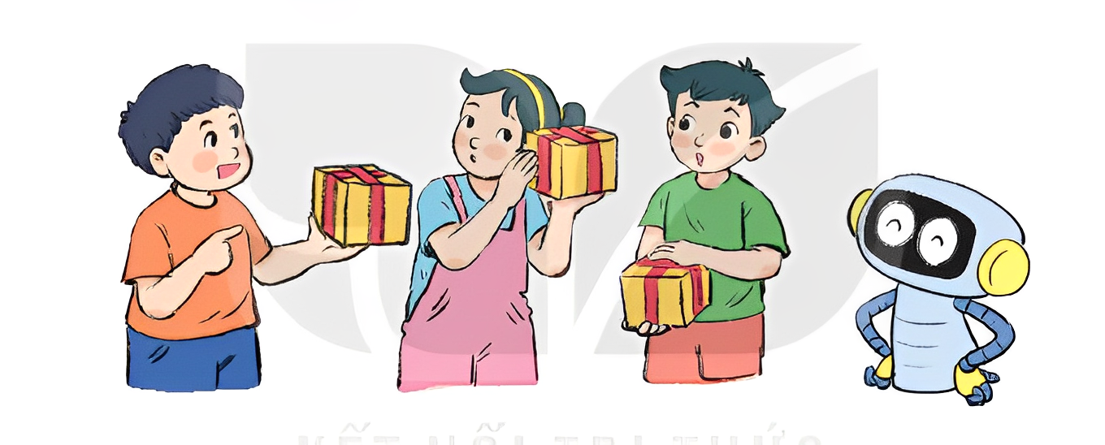
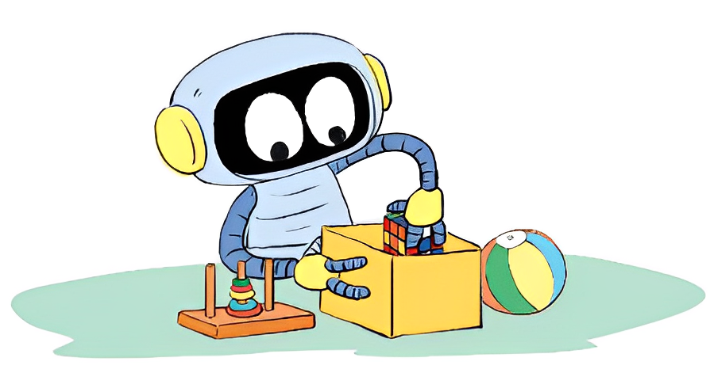
3
Rô-bốt gói ba món quà (tháp vòng, quả bóng, khối ru-bích) vào ba chiếc hộp giống hệt nhau:
Mỗi bạn Mai, Việt và Nam lần lượt chọn một hộp quà bất kì. Vậy Mai có thể chọn được chiếc hộp đựng món quà nào?

Slide 14
3
Các khả ngăn có thể xảy ra:
Mai có thể chọn được chiếc hộp đựng tháp vòng
Mai có thể chọn được chiếc hộp đựng quả bóng.
Mai có thể chọn được chiếc hộp đựng khối ru-bích.

Slide 15
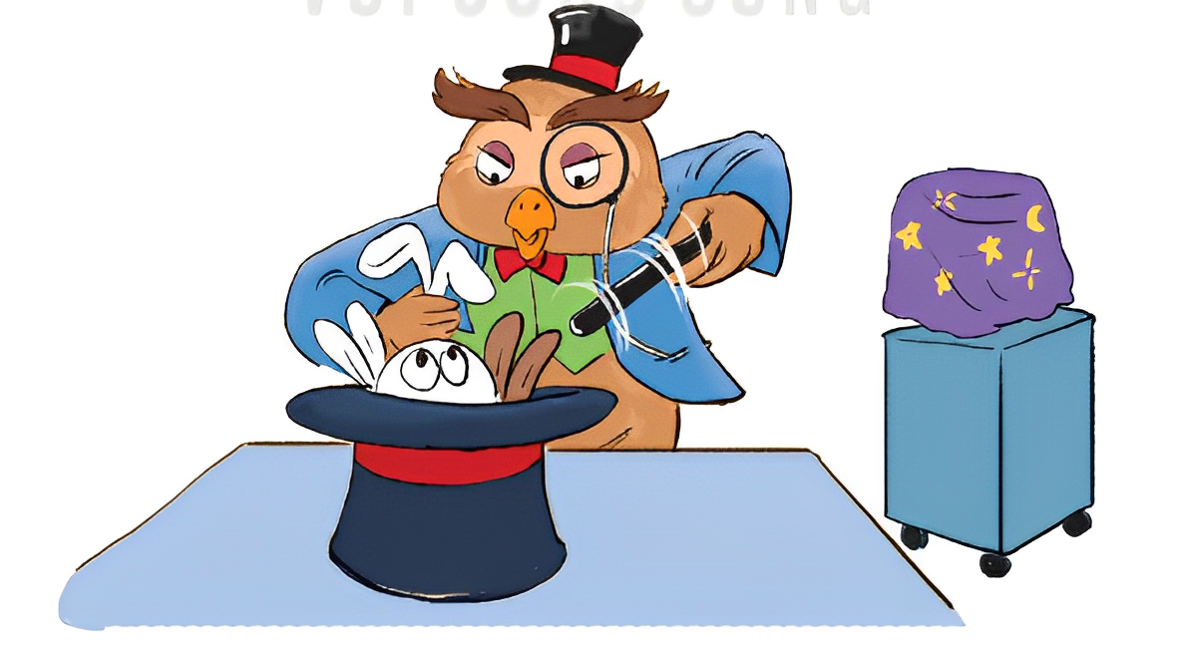
4
Trong chiếc mũ ảo thuật có 2 con thỏ trắng và 1 con thỏ nâu
Nếu nhà ảo thuật cú mèo lấy cùng một lúc 2 con thỏ ra khỏi chiếc mũ đó, thì những sự kiện nào có thể xảy ra?

Slide 16
4
Nếu nhà ảo thuật cú mèo lấy cùng một lúc 2 con thỏ ra khỏi chiếc mũ đó, thì có 2 khả năng xảy ra:
- Nhà ảo thuật có thể lấy được 1 con thỏ trắng và 1 con thỏ nâu.
- Nhà ảo thuật có thể lấy được 2 con thỏ trắng.

Slide 17


Hoàn thành bài tập.
Chuẩn bị bài mới.

Slide 18

TOÁN

Slide 19


Soạn bài giảng yêu cầu các khối lớp
Thiết kế bài giảng E – Learning
MĂNG NON – TÀI LIỆU TIỂU HỌC
Mời truy cập: MĂNG NON- TÀI LIỆU TIỂU HỌC | Facebook
ZALO : 0382348780 - 0984848929

